Slide 1

BİTİRME PROJESİ SUNUMU
Elektrik Piyasası Fiyat Tahmini
İspanya gün öncesi piyasası · saatlik fiyat (€/MWh) · 2014–2018
Notes:
Bu çalışmada İspanya elektrik piyasasının saatlik gün öncesi fiyatı tahmin ediliyor. Karşılaştırma olarak dünün aynı saatindeki fiyat kullanılıyor.

Slide 2
01 · PROBLEM VE AMAÇ
Ne tahmin ediliyor?
Model, sadece dünün aynı saatindeki fiyatı kullanmaktan daha iyi tahmin yapabilir mi?
Hedef
Gün öncesi fiyat (€/MWh)
Gözlem
35.064 saat
Dönem
2014–2018
Piyasa
İspanya
Bu çalışmada İspanya elektrik piyasasının saatlik gün öncesi fiyatı tahmin ediliyor. Karşılaştırma olarak dünün aynı saatindeki fiyat kullanılıyor. Geçmiş fiyat, tüketim, üretim, hava ve gün öncesi tahminlerle sızıntısız bir zaman serisi modeli kuruluyor ve bu basit kopyalamadan daha iyi sonuç alınıp alınmadığına bakılıyor.
Elektrik Piyasası Fiyat Tahmini · 2 / 10
Notes:
Bu çalışmada İspanya elektrik piyasasının saatlik gün öncesi fiyatı tahmin ediliyor. Karşılaştırma olarak dünün aynı saatindeki fiyat kullanılıyor. Geçmiş fiyat, tüketim, üretim, hava ve gün öncesi tahminlerle sızıntısız bir zaman serisi modeli kuruluyor ve bu basit kopyalamadan daha iyi sonuç alınıp alınmadığına bakılıyor.

Slide 3
02 · VERI VE ÖZELLIKLER
Hangi veriler kullanıldı?
Enerji gözlemi
35.064
Hava kaydı
178.396
Sızıntısız özellik
184+
Üretim
Yük / Tüketim
Hava
Gün öncesi tahmin
Piyasa fiyatı
Enerji piyasası ve hava verisi birleştirildi. Yalnızca gün öncesi ihalenin yapıldığı anda elde olan bilgiler kullanıldı. Aynı saatin gerçekleşen tüketimi ve gerçekleşen fiyatı özellik olarak alınmadı.
Üretim ve yük, arz ile talebi taşıdığı için; hava, rüzgâr ve güneşi etkilediği için; resmi gün öncesi tahminler de operatörün elindeki bilgi olduğu için kullanıldı.
Fiyat gecikmesi olarak dün, iki gün önce ve geçen haftanın aynı saati alındı (t-24 · t-48 · t-168). Bir saat önceki fiyat kullanılmadı, çünkü ihale anında o fiyat henüz yoktu.
Elektrik Piyasası Fiyat Tahmini · 3 / 10
Notes:
Enerji piyasası ve hava verisi birleştirildi. Yalnızca gün öncesi ihalenin yapıldığı anda elde olan bilgiler kullanıldı. Aynı saatin gerçekleşen tüketimi ve gerçekleşen fiyatı özellik olarak alınmadı. Üretim ve yük, arz ile talebi taşıdığı için; hava, rüzgâr ve güneşi etkilediği için; resmi gün öncesi tahminler de operatörün elindeki bilgi olduğu için kullanıldı. Fiyat gecikmesi olarak dün, iki gün önce ve geçen haftanın aynı saati alındı. Bir saat önceki fiyat kullanılmadı, çünkü ihale anında o fiyat henüz yoktu.

Slide 4
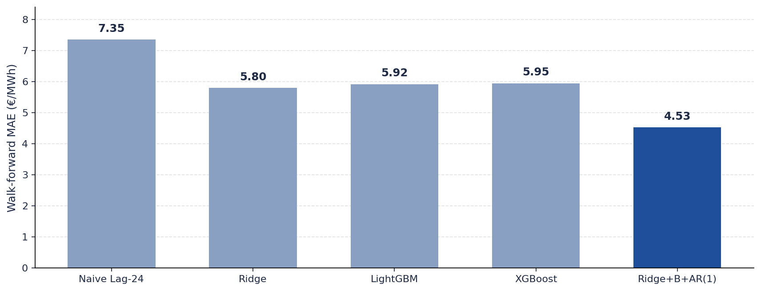
03 · MODEL SEÇIMI
Hangi model seçildi?
Modeller, test seti açılmadan walk-forward ortalama mutlak hata ile karşılaştırıldı. Düşük çubuk daha iyidir. Naive tabanın yanında Ridge, LightGBM ve XGBoost denendi. En düşük hata Ridge tabanlı birleşik modelde alındığı için bu model seçildi.
Elektrik Piyasası Fiyat Tahmini · 4 / 10
Notes:
Modeller, test seti açılmadan walk-forward ortalama mutlak hata ile karşılaştırıldı. Düşük çubuk daha iyidir. Naive tabanın yanında Ridge, LightGBM ve XGBoost denendi. En düşük hata Ridge tabanlı birleşik modelde alındığı için bu model seçildi.

Slide 5
03 · MODEL SEÇIMI
Seçilen model: Ridge + METHOD_B + AR(1)
Ridge (α = 0.001)
Ana regresyon modeli olarak kullanılıyor. Çoklu doğrusal bağlantının etkisini azaltarak üretim, tüketim ve hava durumu gibi değişkenlerden fiyat tahmini yapıyor.
METHOD_B
Ridge’in yakalayamadığı ek yapı modellenecek şekilde ekleniyor; tahmin bu bileşenle iyileştiriliyor.
AR(1)
Ridge artığındaki bir önceki zaman adımı kullanılarak zamansal bağımlılık yakalanıyor.
Elektrik Piyasası Fiyat Tahmini · 5 / 10
Notes:
Ridge ana regresyon modeli olarak kullanılıyor. Çoklu doğrusal bağlantının etkisini azaltarak üretim, tüketim ve hava durumu gibi değişkenlerden fiyat tahmini yapıyor. METHOD_B ile Ridge’in yakalayamadığı ek yapı modellenecek şekilde ekleniyor; tahmin bu bileşenle iyileştiriliyor. AR(1) ile Ridge artığındaki bir önceki zaman adımı kullanılarak zamansal bağımlılık yakalanıyor.

Slide 6
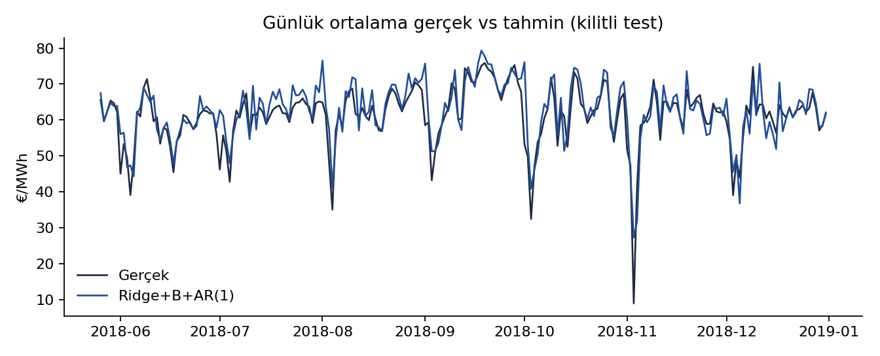
04 · KILITLI TEST
Kilitli sonuç
MAE
3,99 €/MWh
Naive Lag-24
6,05 €/MWh
MAE iyileşmesi
≈ %34
Test seti yalnızca bir kez açıldı. Seçilen modelin ortalama mutlak hatası 3,99 euro, Naive tabanınki 6,05 euro; hata yaklaşık yüzde 34 daha düşük. Bu grafikte gerçek fiyatlarla tahmin karşılaştırılıyor. Henüz oluşmamış gelecek saatler için tahmin üretilmedi.
Elektrik Piyasası Fiyat Tahmini · 6 / 10
Notes:
Test seti yalnızca bir kez açıldı. Seçilen modelin ortalama mutlak hatası 3,99 euro, Naive tabanınki 6,05 euro; hata yaklaşık yüzde 34 daha düşük. Bu grafikte gerçek fiyatlarla tahmin karşılaştırılıyor. Henüz oluşmamış gelecek saatler için tahmin üretilmedi.

Slide 7
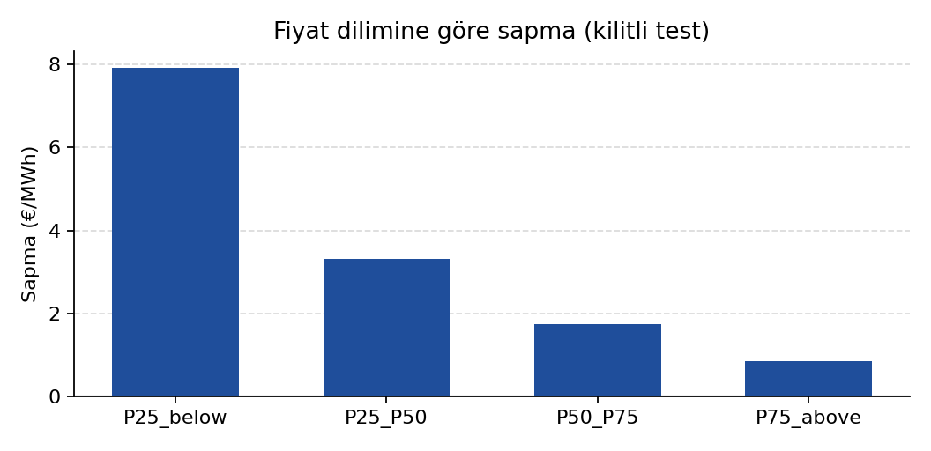
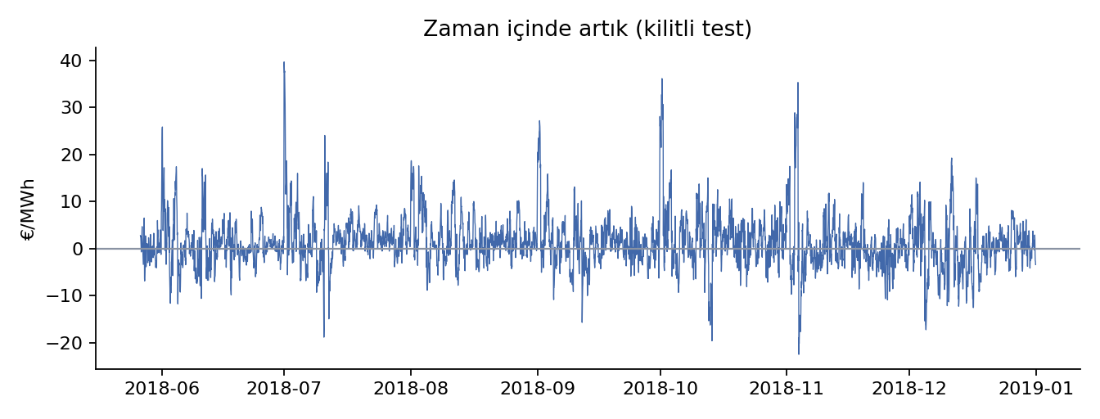
05 · HATA ANALIZI
Model nerede hata yapıyor?
Artık, tahminden gerçeğin çıkarılmasıyla hesaplanıyor. Pozitif değer aşırı tahmini, negatif değer eksik tahmini gösteriyor. Hata rastgele dağılmıyor. Test döneminde model ortalama olarak biraz yüksek tahmin ediyor ve yüksek fiyatlı saatlerde sapma devam ediyor. Bu yüzden model üretime hazır sayılmıyor.
Geliştirme döneminde yüksek fiyatlarda eksik tahmin görüldü. Kilitli testte sapma tersine döndü. Yüksek fiyatlı saatlerdeki hata iki dönemde de çözülemedi.
Elektrik Piyasası Fiyat Tahmini · 7 / 10
Notes:
Artık, tahminden gerçeğin çıkarılmasıyla hesaplanıyor. Pozitif değer aşırı tahmini, negatif değer eksik tahmini gösteriyor. Hata rastgele dağılmıyor. Test döneminde model ortalama olarak biraz yüksek tahmin ediyor ve yüksek fiyatlı saatlerde sapma devam ediyor. Bu yüzden model üretime hazır sayılmıyor. Geliştirme döneminde yüksek fiyatlarda eksik tahmin görüldü. Kilitli testte sapma tersine döndü ve model biraz yüksek tahmin etmeye başladı. Yüksek fiyatlı saatlerdeki hata iki dönemde de çözülemedi.

Slide 8
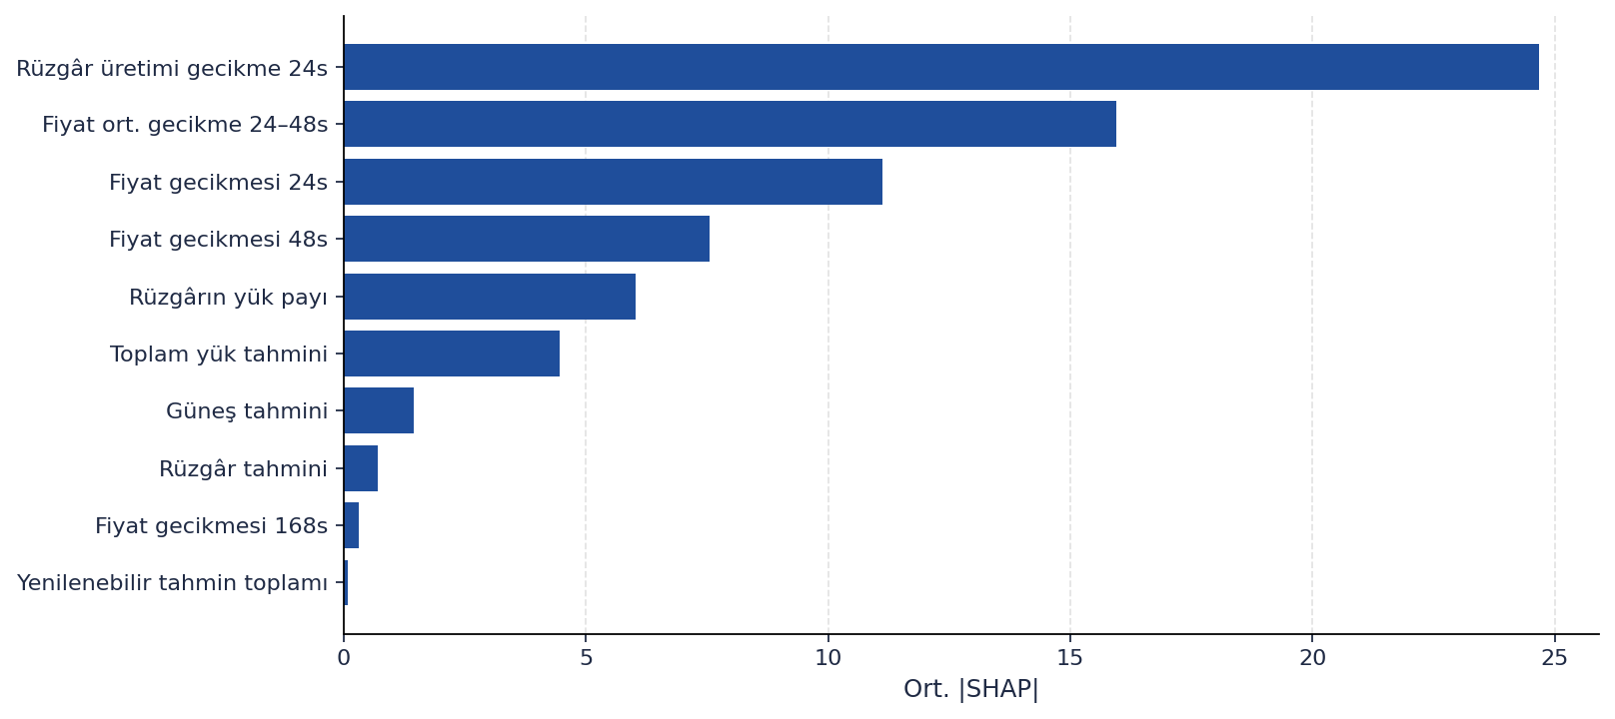
06 · AÇIKLANABILIRLIK
Model hangi değişkenlere bakıyor?
SHAP ile modelin hangi değişkenlere daha çok yaslandığına bakılıyor; bu neden-sonuç kanıtlamaz. En güçlü sinyaller geçmiş fiyatlar ve gün öncesi resmi tahminler olarak görülüyor. Ay ve yılın günü gibi takvim değişkenleri tek başına fiyat sürücüsü gibi okunmuyor, çünkü birbirine bağlılar.
Elektrik Piyasası Fiyat Tahmini · 8 / 10
Notes:
SHAP ile modelin hangi değişkenlere daha çok yaslandığına bakılıyor; bu neden-sonuç kanıtlamaz. En güçlü sinyaller geçmiş fiyatlar ve gün öncesi resmi tahminler olarak görülüyor. Ay ve yılın günü gibi takvim değişkenleri tek başına fiyat sürücüsü gibi okunmuyor, çünkü birbirine bağlılar.

Slide 9
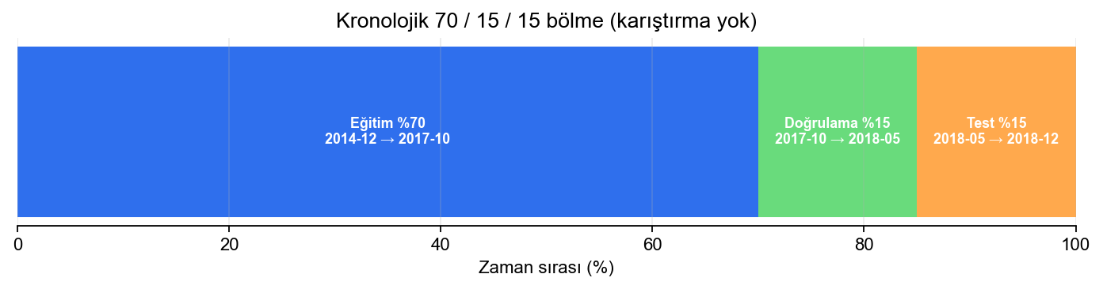
07 · SIZINTI VE DOĞRULAMA
Bu sonuca güvenebilir miyiz?
Bu sonuca güvenmek için bilgi sızıntısı kapatıldı. Veri zamana göre bölündü ve satırlar karıştırılmadı. Aynı saatin gerçekleşen değerleri ve gerçekleşen piyasa fiyatı özellik olarak kullanılmadı. Model walk-forward ile seçildi; test seti ayar için kullanılmadı ve yalnızca bir kez ölçüldü.
✓ Sızıntı denetimi geçti
✓ Kronolojik bölme
✓ Karıştırma yok
✓ Gerçekleşen piyasa fiyatı yok
✓ Aynı saatteki gerçekleşmeler yok
✓ Gelecek bilgi yok
✓ Test ayar için kullanılmadı
✓ Walk-forward doğrulama
Elektrik Piyasası Fiyat Tahmini · 9 / 10
Notes:
Bu sonuca güvenmek için bilgi sızıntısı kapatıldı. Veri zamana göre bölündü ve satırlar karıştırılmadı. Aynı saatin gerçekleşen değerleri ve gerçekleşen piyasa fiyatı özellik olarak kullanılmadı. Model walk-forward ile seçildi; test seti ayar için kullanılmadı ve yalnızca bir kez ölçüldü.

Slide 10
08 · SONUÇ VE SINIRLILIKLAR
Sonuç
Sızıntısız bir tahmin hattı kuruldu ve dünün aynı saatini kopyalayan Naive taban geçildi. Model olarak Ridge, METHOD_B ve AR(1) birleşimi seçildi. Kilitli testte ortalama mutlak hata yaklaşık yüzde 34 düşürüldü. Yüksek fiyatlı saatlerdeki hata çözülemedi; veri 2014–2018 aralığında ve test tek bir kilitli dönemde ölçüldü.
Sızıntısız hat
Kronolojik bölme, walk-forward
Seçilen model
Ridge + METHOD_B + AR(1)
Kilitli MAE
3,99 €/MWh · Naive’e göre ≈ %34
Sınırlılık
Yüksek fiyatlı saatlerde hata devam ediyor.
Sınırlılık
Veri 2014–2018 · test tek kilitli dönem.
Sızıntısız zaman serisi modeli kuruldu ve dünün aynı saatini kopyalayan tabandan belirgin şekilde daha iyi gün öncesi elektrik fiyat tahmini alındı.
Elektrik Piyasası Fiyat Tahmini · 10 / 10
Notes:
Sızıntısız bir tahmin hattı kuruldu ve dünün aynı saatini kopyalayan Naive taban geçildi. Model olarak Ridge, METHOD_B ve AR(1) birleşimi seçildi. Kilitli testte ortalama mutlak hata yaklaşık yüzde 34 düşürüldü. Yüksek fiyatlı saatlerdeki hata çözülemedi; veri 2014–2018 aralığında ve test tek bir kilitli dönemde ölçüldü.

